Slide 1
4장 라즈베리파이 카메라 활용

Slide 2
강의 목표
1. 라즈베리파이에서 카메라를 활용할 수 있다.
2. VNC를 활용하여 라즈베리파이로 원격 접속을 할 수 있다.
3. fswebcam 명령을 사용하여 USB 카메라를 제어할 수 있다.
4. OpenCV를 이용하여 카메라를 제어 프로그램을 할 수 있다.
5. VideoCapture 객체의 버퍼 동작에 대하여 이해하고 활용할 수 있다.
6. Haar Cascades를 이용하여 얼굴 인식 프로그램을 할 수 있다.

Slide 3
들어가기 전에
USB 카메라 사용시 주의
  USB 카메라 탈부착시 조심하여 다루어야 함
오픈소스 사용시 주의
  OpenCV 등 오픈 소스 설치 사용시, 버전 불일치 문제가 있을 수 있기 때문에 올바른 버전을 찾아 설치하여야 함
예제와 실습은 myenv 가상 환경에서 실행
  파이썬 코드 실행 전 반드시 가상 환경 활성화
예제 파이썬 코드는 ch04 디렉터리에 저장하고 실행
pi@pi:~ $ source myenv/bin/activate
(myenv) pi@pi:~ $
(myenv) pi@pi:~ $ mkdir ch04
(myenv) pi@pi:~ $ cd ch04
(myenv) pi@pi:~/ch04 $

Slide 4
4.1 카메라 소개

Slide 5
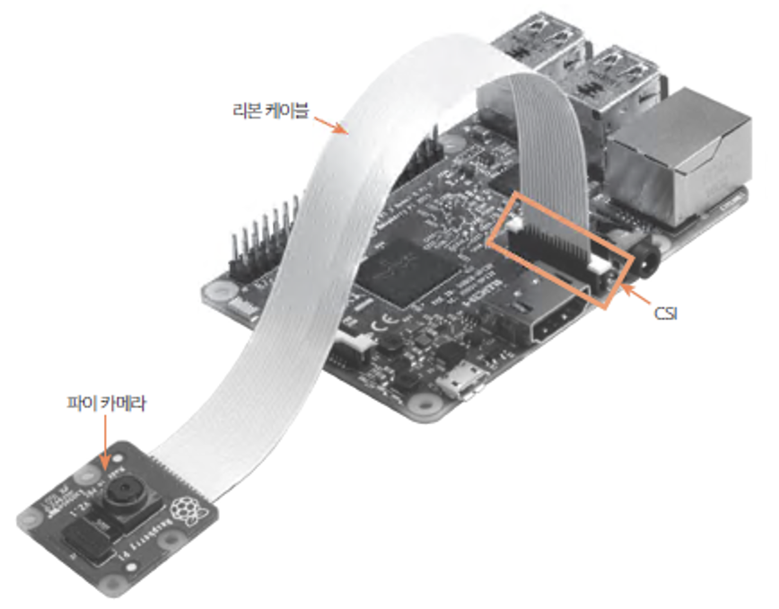
파이 카메라
라즈베리파이용 카메라 2종류
  파이카메라
  USB 카메라
파이 카메라
  라즈베리파이의 CSI 소켓에 연결되는 전용 카메라
  크기는 20mm×25mm×9mm으로 매우 소형
  제품에 따라 다르지만, 최고 1080p 해상도(1920 x 1080)의 동영상과 사진 촬영
  모든 기종의 라즈베리파이에 사용 가능

Slide 6
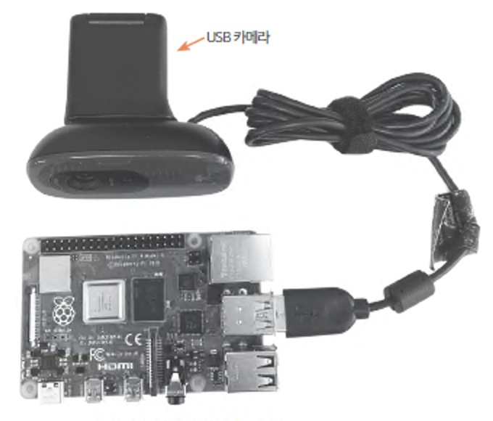
USB 카메라
USB 카메라
  라즈베리파이의 USB 포트에 연결하여 사용
  SD(720x480), HD(1,280x720), FHD(1,920x1,080), 4K(3,840x2,160) 등 다양한 해상도 지원

Slide 7
4.2 VNC를 활용한 라즈베리파이에 원격 접속

Slide 8
VNC 개요
라즈베리파이 원격 접속 방법들
  putty를 이용한 원격 접속
  GUI 방식
    VNC 기술을 활용한 원격 접속
    원격 데스크톱 기술을 활용한 원격 접속
VNC란?
  Virtual Network Computing, 가상 네트워크 컴퓨팅
  어떤 컴퓨터를 원격에서 접속하여 그 컴퓨터와 동일한 GUI 화면을 보면서 원격에서 마우스와 키보드를 그대로 사용할 수 있는 기술

Slide 9
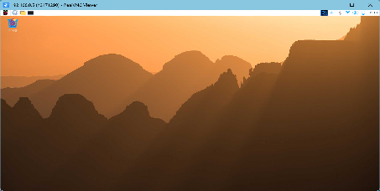
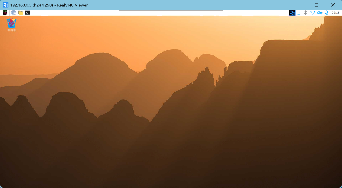
VNC 구조 및 동작
VNC 동작
  VNC 서버와 Viewer로 구성
라즈베리파이
VNC Viewer
VNC
Server
프레임
버퍼
통신
스마트폰
VNC Viewer
통신
PC/맥

Slide 10
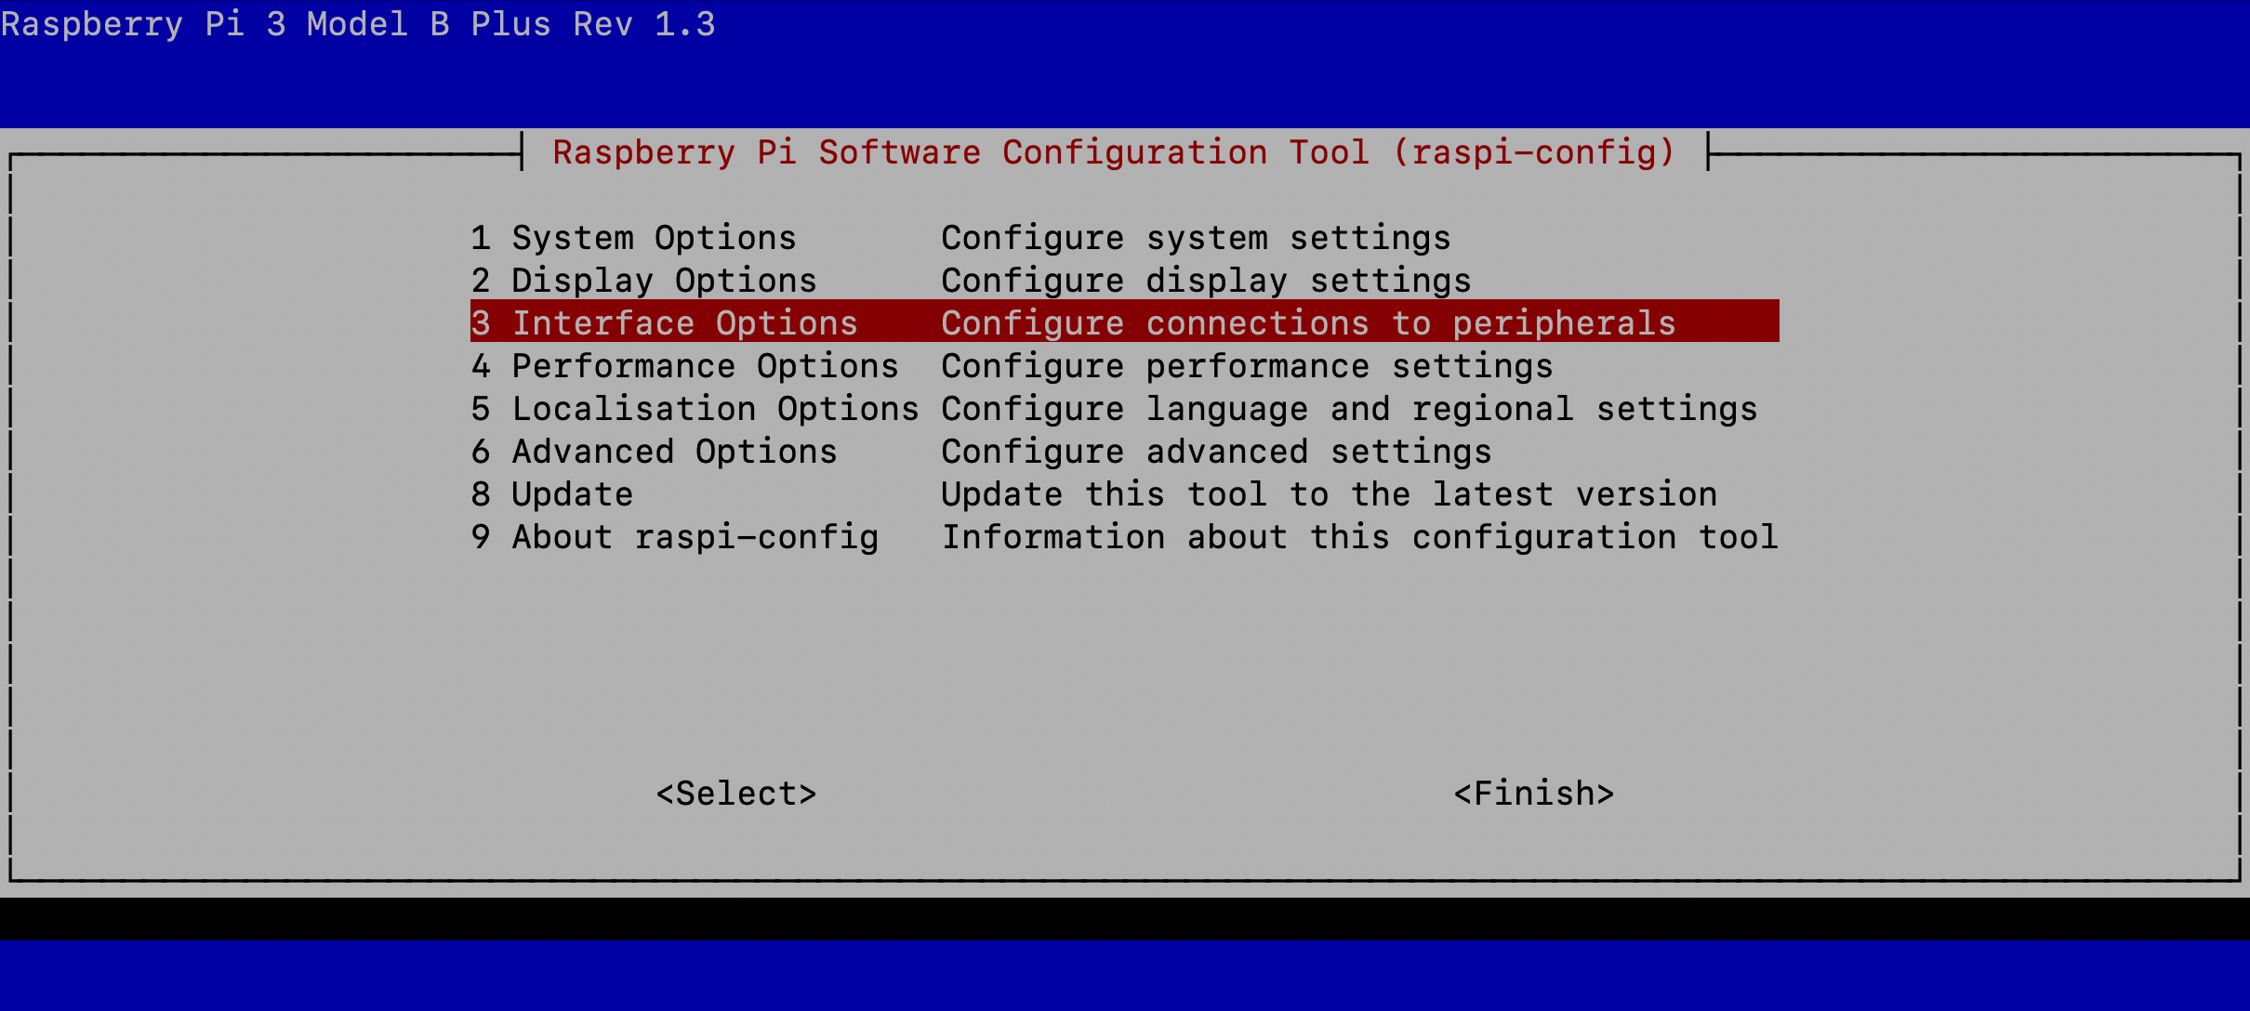
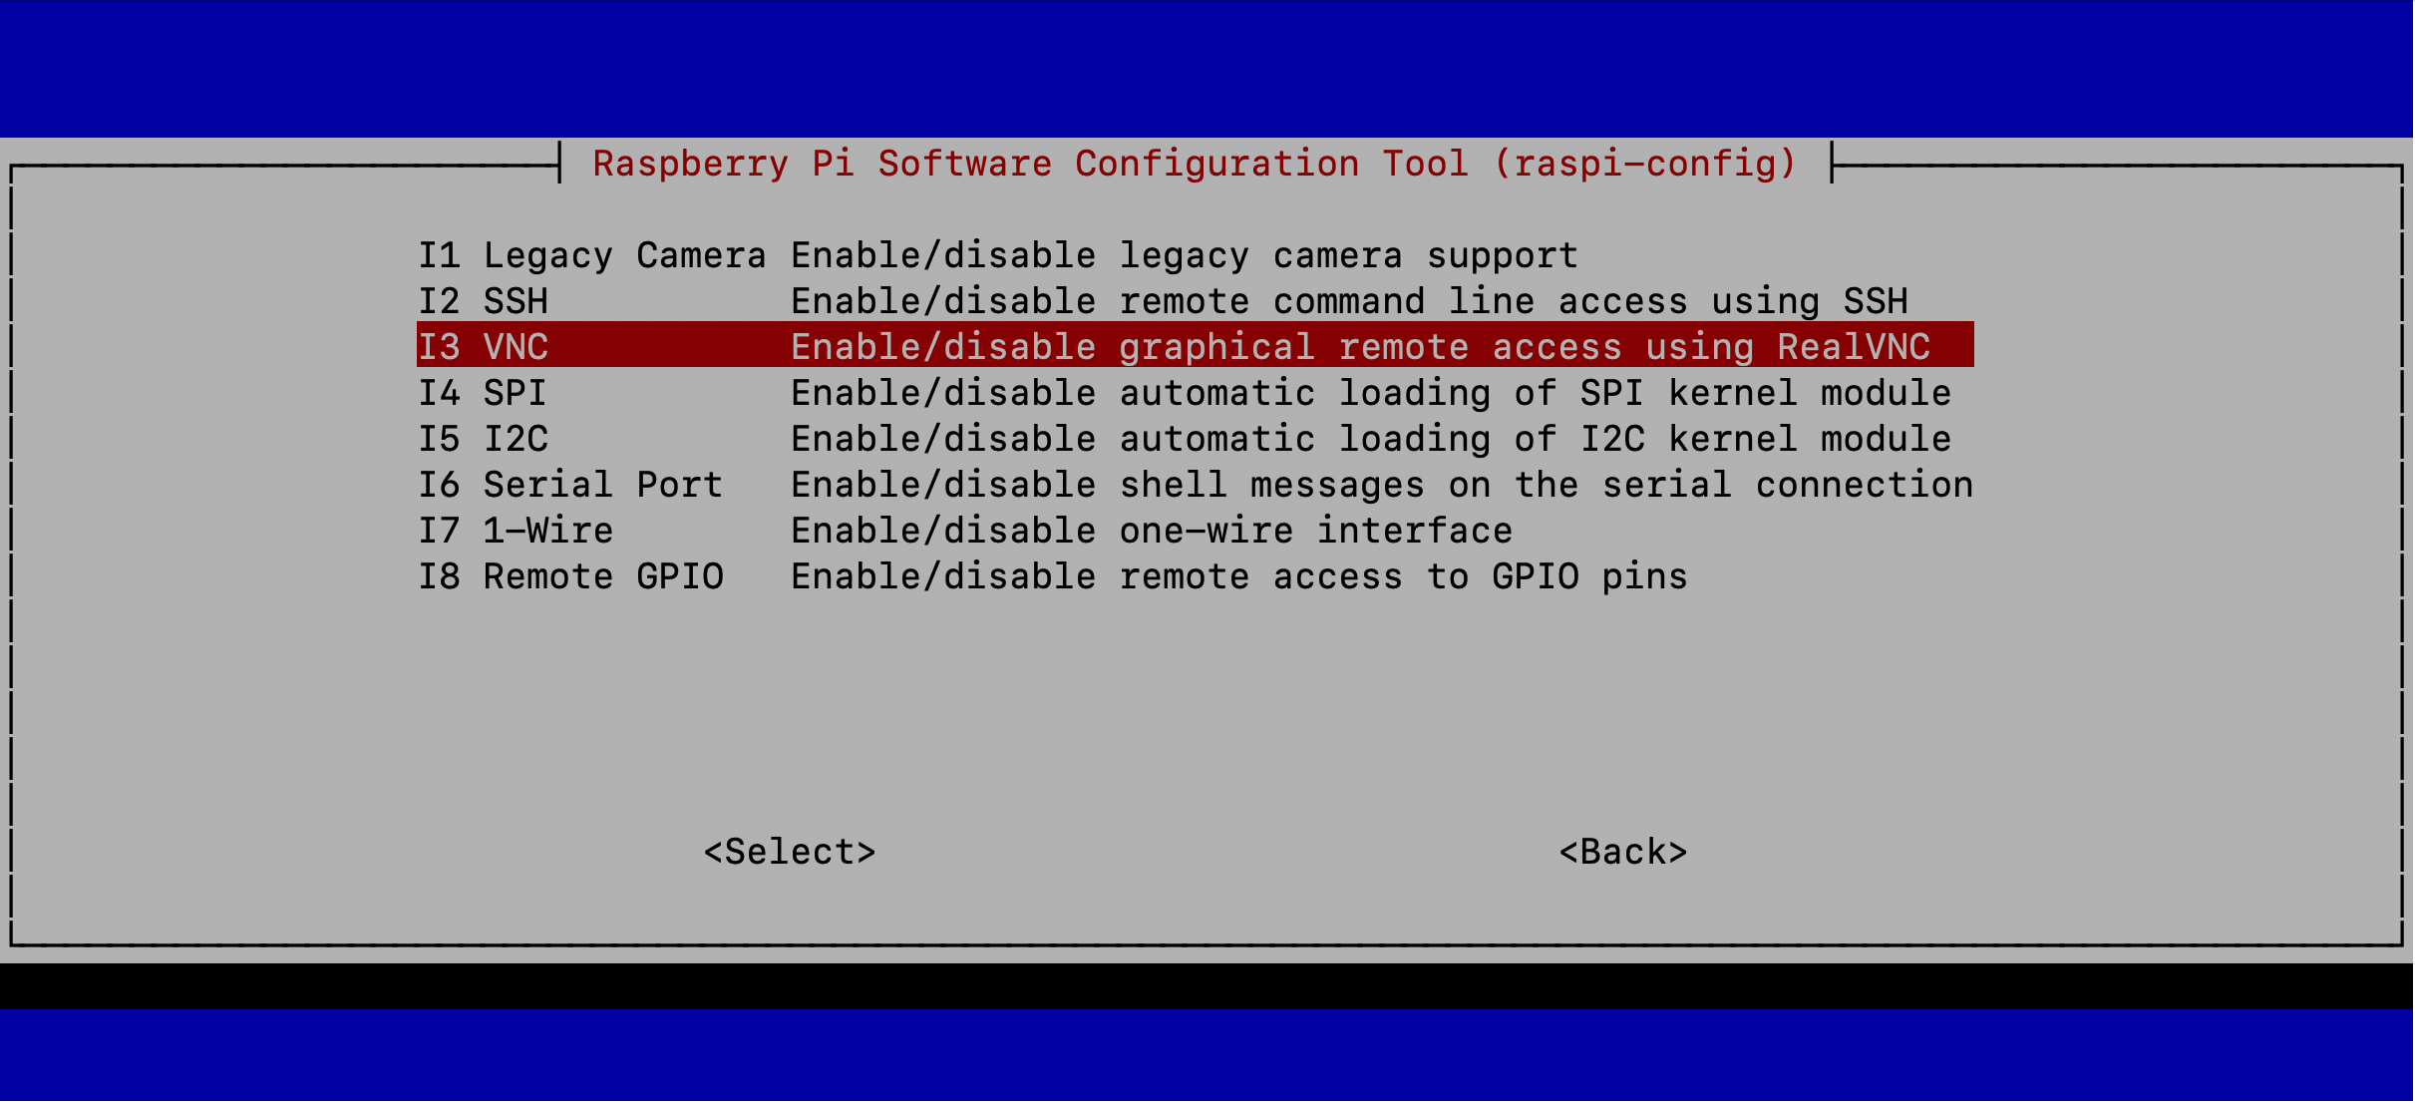
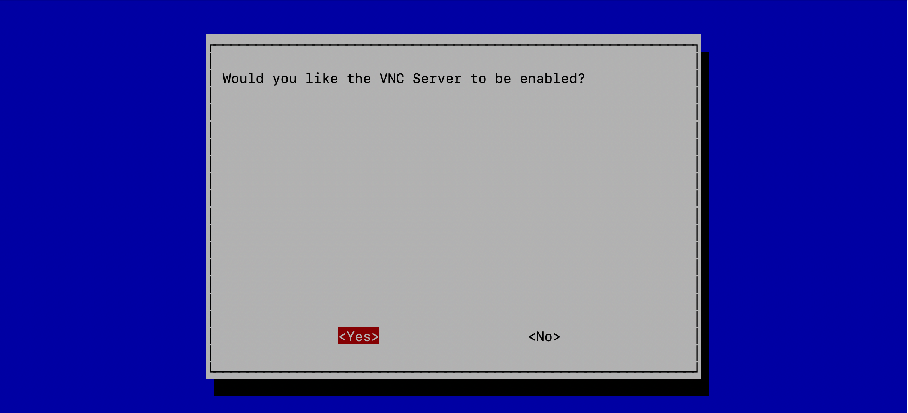
라즈베리파이에서 VNC 서버 활성화
활성화 명령
pi@pi:~ $ sudo raspi-config

Slide 11
VNC 서버 활성화 후 실행 확인
trixie 운영체제가 지원하는 VNC 서버
  Wayvnc와 X11 둘 다 지원
  디폴트는 Wayvnc
VNC 서버 실행 확인 - 디폴트 Wayvnc
pi@pi:~ $ sudo systemctl status wayvnc.service
● wayvnc.service - VNC Server
Loaded: loaded (/usr/lib/systemd/system/wayvnc.service; enabled; preset: enabled)
Active: active (running) since Mon 2026-03-09 16:30:17 KST; 4 months 14 days ago
...................
pi@pi:~ $
Active가 ‘active (running)’이면 VNC 서버가 정상 실행 중
pi@pi:~ $ sudo systemctl status vncserver-x11-serviced.service
○ vncserver-x11-serviced.service - VNC Server in Service Mode daemon
Loaded: loaded (/usr/lib/systemd/system/vncserver-x11-serviced.service; disabled; preset: enabled)
Active: inactive (dead)
...................
pi@pi:~ $

Slide 12
PC에 VNC 뷰어 설치하기
다양한 뷰어
  TightVNC 뷰어, Ultra VNC 뷰어, Real VNC 뷰어
  Real VNC 뷰어 무료
    Wayvnc, X11 서버와의 프로토콜 모두 지원
https://www.realvnc.com/en/connect/download/viewer/

Slide 13
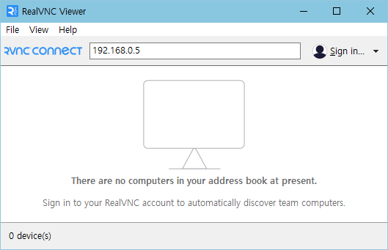
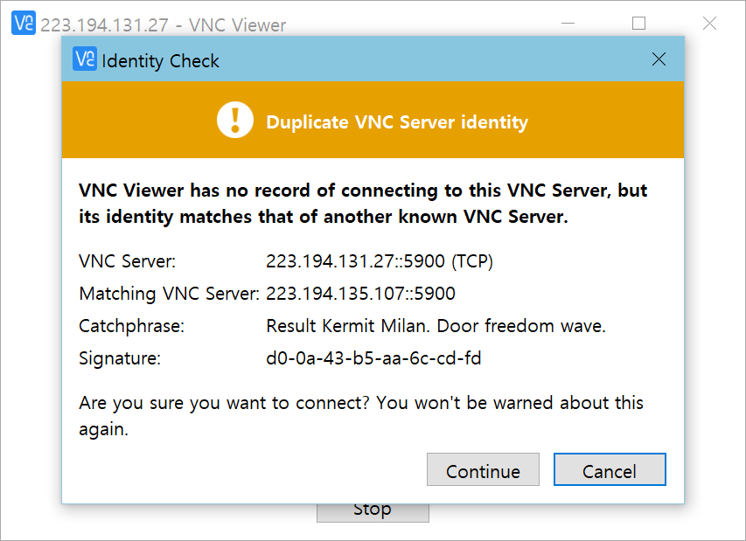
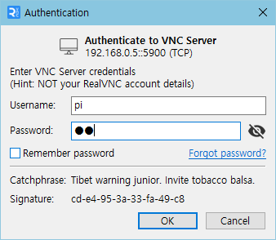
VNC 뷰어로 라즈베리파이에 원격 연결
① 라즈베리파이의 IP 주소
입력 후 엔터키
③ 사용자 이름과 암호 입력
(라즈베리파이의 로그인 이름과 암호)
192.168.0.5
192.168.0.50
② Continue 버튼 클릭

Slide 14

VNC 뷰어로 라즈베리파이에 원격 연결
연결된 스크린

Slide 15
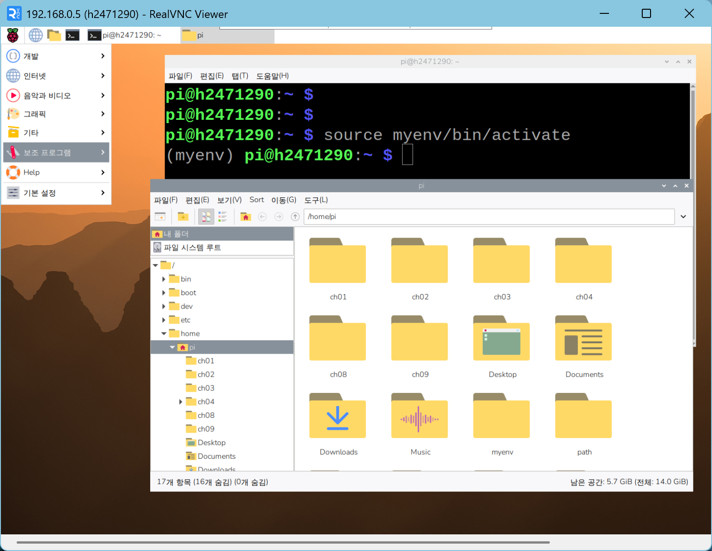
라즈베리파이의 데스크톱 GUI 활용
태스크바

Slide 16
4.3 USB 카메라 제어

Slide 17
USB 카메라 설치 확인
lsusb 명령
  첫 줄 'Bus 001 Device 004: ID 046d:0825 Logitech, Inc. Webcam C270'
  Webcam C270 카메라가 라즈베리파이의 입출력 1번 버스의 4번 장치로 연결되어 있음을 나타냄
pi@pi:~ $ lsusb
Bus 001 Device 004: ID 046d:0825 Logitech, Inc. Webcam C270
Bus 001 Device 005: ID 0424:7800 Microchip Technology, Inc. (formerly SMSC)
Bus 001 Device 003: ID 0424:2514 Microchip Technology, Inc. (formerly SMSC) USB 2.0 Hub
Bus 001 Device 002: ID 0424:2514 Microchip Technology, Inc. (formerly SMSC) USB 2.0 Hub
Bus 001 Device 001: ID 1d6b:0002 Linux Foundation 2.0 root hub
pi@pi:~ $

Slide 18
fswebcam으로 사진 촬영 및 사진 파일 보기
fswebcam 설치
fswebcam으로 사진 촬영
pi@pi:~ $ sudo apt-get update
pi@pi:~ $ sudo apt-get install fswebcam
pi@pi:~ $ fswebcam image.jpg

Slide 19
예제 4-1 fswebcam으로 사진을 촬영하고 image.jpg 파일에 저장하기
fswebcam을 이용하여 USB 카메라로 사진을 촬영하고 image.jpg에 저장하라. 이를 위해 ~/ch04/images 디렉터리를 만들고 이곳에서 fswebcam을 실행시켜라. 그리고 images 디렉터리에서 ls 명령으로 image.jpg 파일이 생성된 것을 확인하라.
pi@pi:~ $ mkdir ch04
pi@pi:~ $ cd ch04
pi@pi:~/ch04 $ mkdir images
pi@pi:~/ch04 $ cd images
pi@pi:~/ch04/images $ fswebcam image.jpg
--- Opening /dev/video0...
Trying source module v4l2...
/dev/video0 opened.
No input was specified, using the first.
Adjusting resolution from 384x288 to 352x288.
--- Capturing frame...
Captured frame in 0.00 seconds.
--- Processing captured image...
Writing JPEG image to 'image.jpg'.
pi@pi:~/ch04/images $
pi@pi:~/ch04/images $ ls
image.jpg
pi@pi:~/ch04/images $

Slide 20
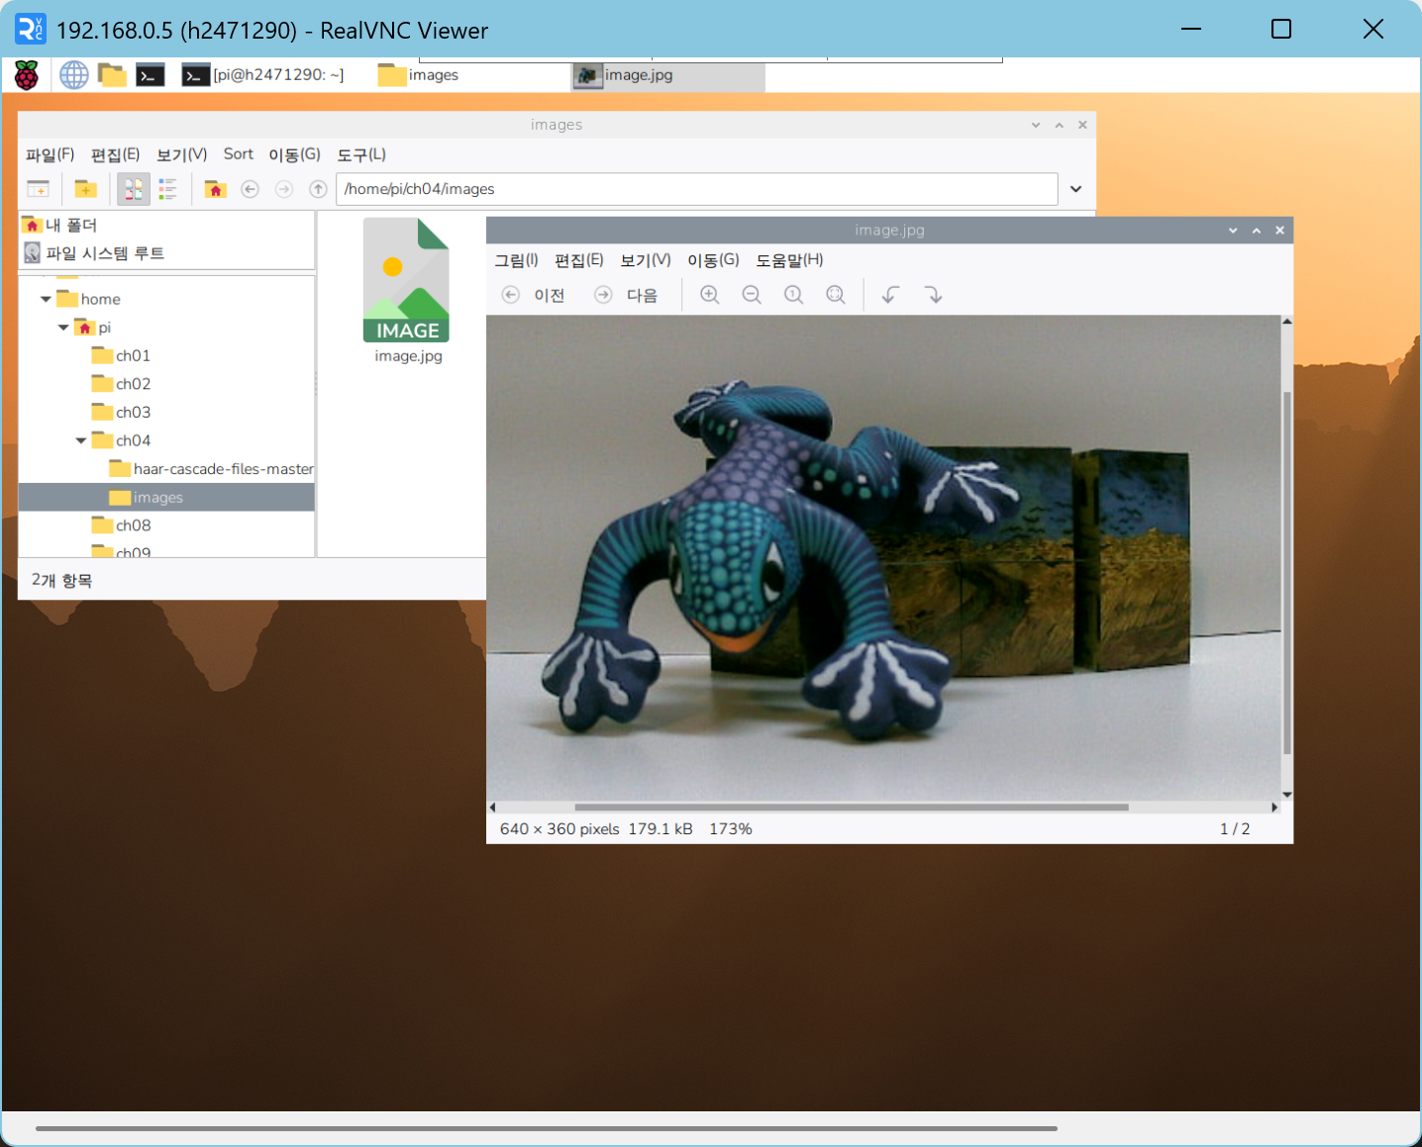
VNC 뷰어를 이용하여 사진 보기

Slide 21
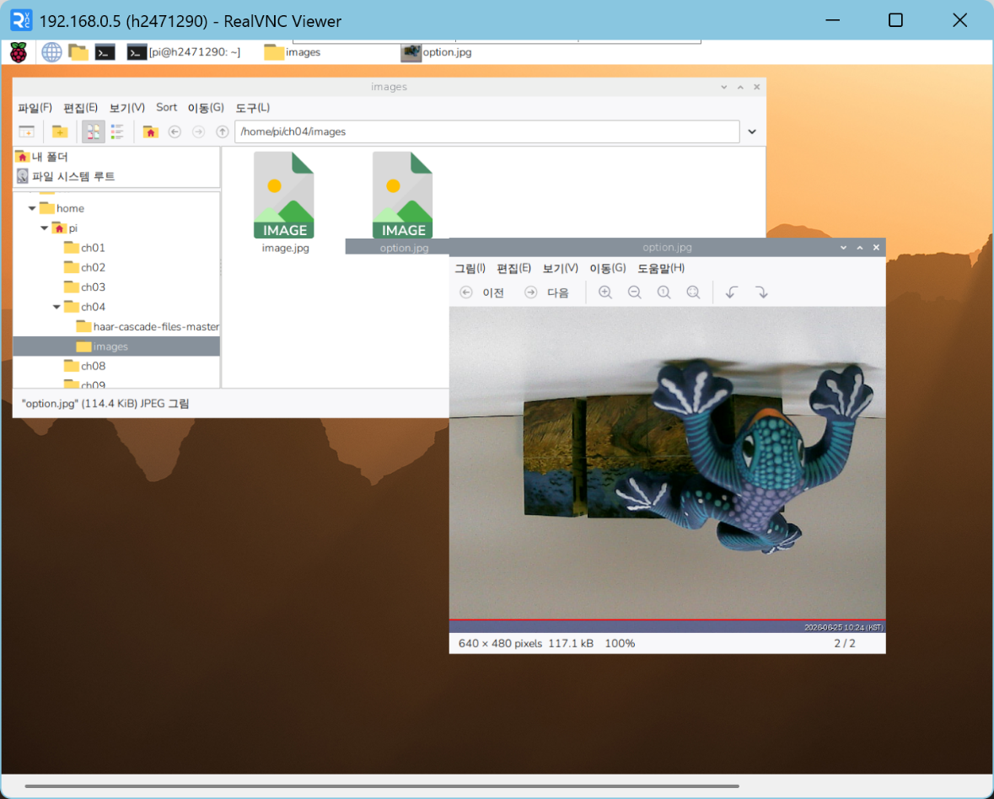
fswebcam으로 사진 촬영 및 사진 파일 보기
fswebcam 프로그램의 옵션: 180도 회전
pi@pi:~/ch04/images $ fswebcam -r 640x480 --rotate 180 --jpeg 95 option.jpg

Slide 22
4.4 파이썬 가상환경

Slide 23
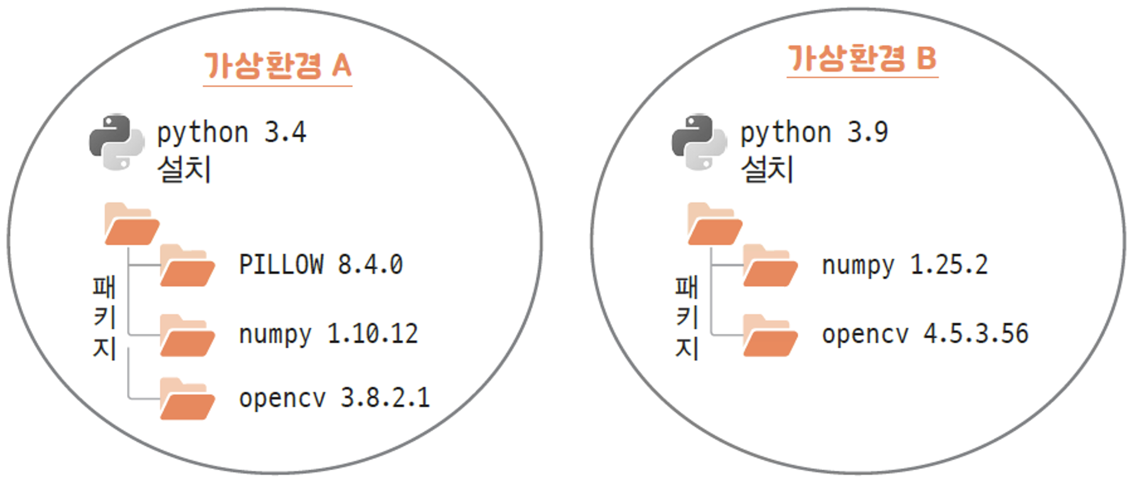
파이썬 가상환경 개념
가상환경 개념
  파이썬을 실행할 수 있는 완벽히 독립된 실행 환경
  시스템에는 여러 개의 가상환경을 설치 가능
  개발자는 하나의 가상환경을 선택하여 프로그램을 작성하고 실행
서로 다른 파이썬 버전이 설치된 2개의 가상환경 사례

Slide 24
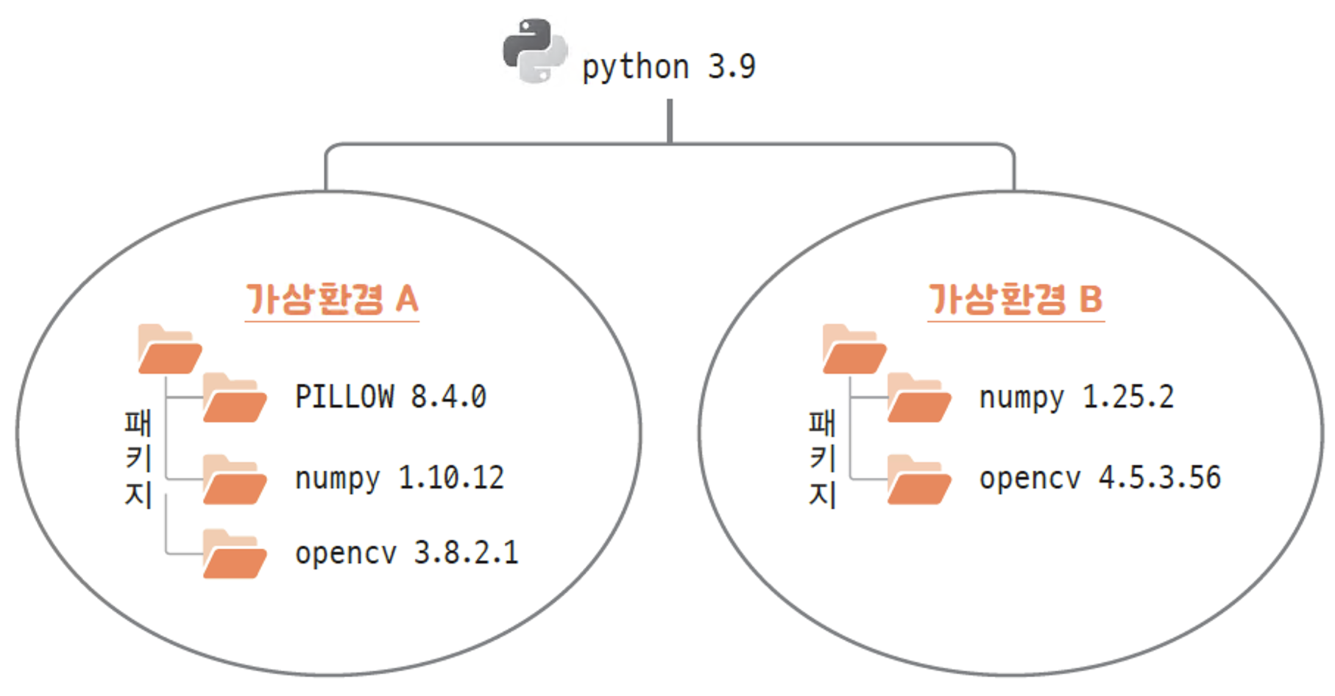
파이썬 가상환경 사례
동일한 파이썬 버전에 서로 다른 버전의 패키지가 설치된 2개의 가상환경 사례

Slide 25
가상환경 설치
가상환경 설치
  가상환경 설치에는 다양한 방법이 있음
  표준방법
가상환경 이름
python -m venv path/myenv
pi@pi:~ $ cd ~
pi@pi:~ $ python -m venv myenv
pi@pi:~ $ ls
ch01 ch02 ch03 ch04 myenv
pi@pi:~ $
pi@pi:~ $ cd myenv
pi@pi:~/myenv $ ls -l
total 20
drwxr-xr-x 2 pi pi 4096 May 5 2023 bin
drwxr-xr-x 2 pi pi 4096 May 5 2023 include
drwxr-xr-x 3 pi pi 4096 May 5 2023 lib
-rw-r--r-- 1 pi pi 69 Mar 13 10:53 pyvenv.cfg
drwxr-xr-x 3 pi pi 4096 May 5 2023 share
pi@pi:~/myenv $

Slide 26
가상환경 사용
가상환경 활성화
  가상환경을 활성화하여야 가상환경 사용 가능
가상환경 비활성화
  더이상 가상환경을 사용하지 않는 경우 가상환경을 비활성화
pi@pi:~/ch04 $ source ~/myenv/bin/activate
(myenv) pi@pi:~/ch04 $
현재 디렉터리 ~/ch04는 중요하지 않다.
가상환경 활성화 표시로 프롬프트앞에 (myenv)라는 가상환경 이름 출력
(myenv) pi@pi:~/ch04 $ deactivate
pi@pi:~/ch04 $
가상환경 비활성화 표시로 프롬프트 앞에 (myenv)가 사라짐

Slide 27
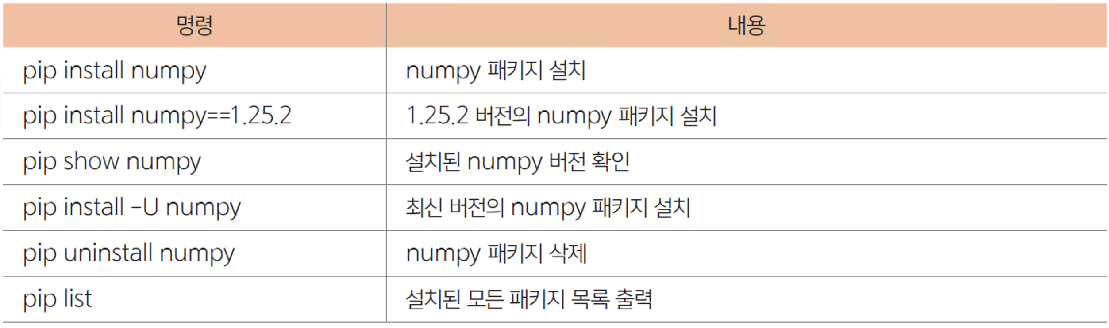
pip 명령과 가상환경
pip
  package installer for Python
  Python으로 작성된 소프트웨어 패키지를 설치하고 관리하는 데 사용되는 패키지 관리 소프트웨어
pip 옵션 사례(numpy 패키지에 대해)

Slide 28
가상환경 삭제
가상환경이 필요 없는 경우 삭제
  가상환경 디렉터리를 지우면 됨
pi@pi:~/ch04 $ rm -r -f ~/myenv
pi@pi:~/ch04 $ ls ~/
ch01 ch02 ch03 ch04
pi@pi:~/ch04 $

Slide 29
4.5 OpenCV로 카메라 제어

Slide 30
OpenCV 개요 및 설치
OpenCV
  Open Source Computer Vision Library
  컴퓨터 비전 및 기계 학습 소프트웨어를 위한 라이브러리
  공개 소프트웨어
  C++, Python, Java, MATLAB 등 언어별로 제공
  Windows, Linux, Android, Mac OS 등 다양한 플랫폼 별로 제공
OpenCV 설치
  다음 순서로 진행
(myenv) pi@pi:~/ch04 $ pip install opencv-python
......(생략)
Successfully installed numpy-2.4.2 opencv-python-4.13.0.92

Slide 31
OpenCV 설치
OpenCV 설치 확인
(myenv) pi@pi:~/ch04 $ python
Python 3.13.5 (main, Jun 25 2025, 18:55:22)
[GCC 14.2.0] on linux
Type "help", "copyright", "credits" or "license" for more information.
>>> import cv2
>>>
>>> cv2.__version__
'4.13.0'
>>>
여기에 아무런 오류 메시지가 없으면 설치가 잘 되어 있음을 의미한다.

Slide 32
OpenCV 설치
파이썬 라이브러리 버전 확인
(myenv) pi@pi:~/ch04 $ pip show opencv-python
Name: opencv-python
Version: 4.13.0.92
Summary: Wrapper package for OpenCV python bindings.
Home-page: https://github.com/opencv/opencv-python
Author:
Author-email:
License: Apache 2.0
Location: /home/pi/myenv/lib/python3.13/site-packages
Requires: numpy
Required-by:
(myenv) pi@pi:~/ch04 $
(myenv) pi@pi:~/ch04 $ pip show numpy
Name: numpy
Version: 2.4.2
Summary: Fundamental package for array computing in Python
Home-page: https://numpy.org
Author: Travis E. Oliphant et al.
Author-email:
License-Expression: BSD-3-Clause AND 0BSD AND MIT AND Zlib AND CC0-1.0
Location: /home/pi/myenv/lib/python3.13/site-packages
Requires:
Required-by: opencv-python
(myenv) pi@pi:~/ch04 $

Slide 33
OpenCV 활용
OpenCV를 활용하여 다음 기능 학습
  카메라로 사진 촬영
  촬영된 사진의 화면 출력
  촬영된 사진의 이미지 파일 저장
  카메라로부터 동영상 촬영 후 저장
OpenCV를 사용하기 위해 import
import cv2

Slide 34
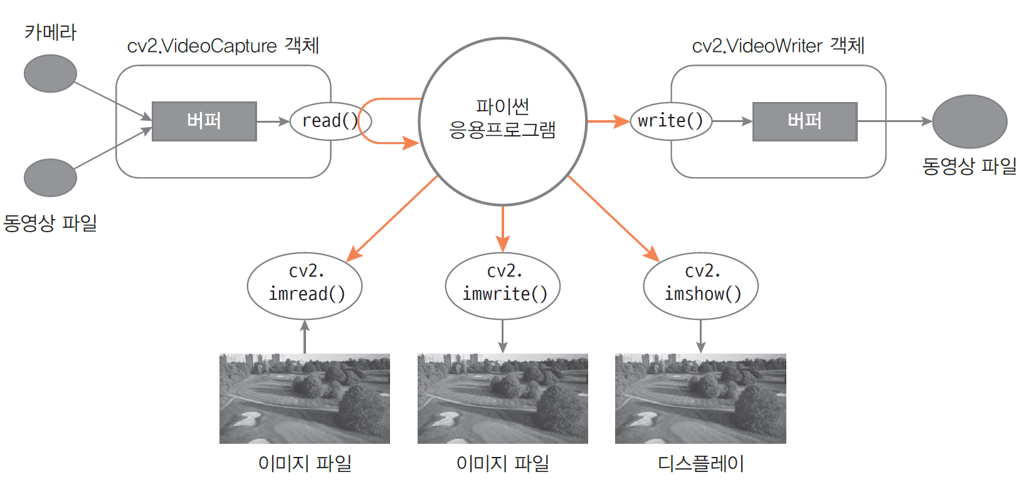
OpenCV 활용 구조
파이썬 응용프로그램에서 OpenCV 활용 구조

Slide 35
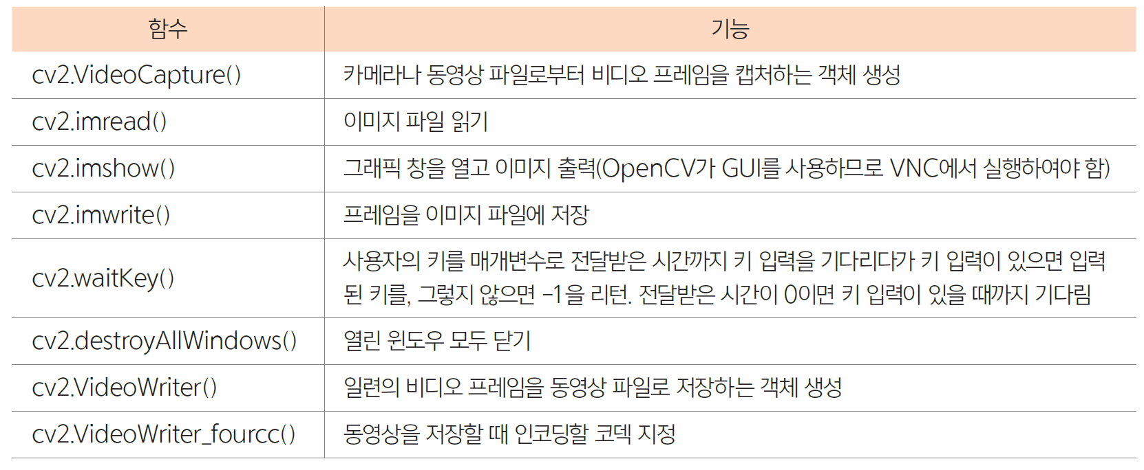
OpenCV의 객체와 함수들
카메라 제어와 관련된 OpenCV의 객체와 함수들

Slide 36
VideoCapture 객체 이용
VideoCapture 객체 생성
  첫 번째 파라미터 0은 0번 카메라를 의미
    카메라가 여러 대의 경우: 0, 1, 2, …
      파이 카메라와 USB 카메라가 있는 경우 파이 카메라가 0
    동영상 파일인 경우 파일 경로
  두 번째 파라미터는 리눅스의 경우 cv2.CAP_V4L을 사용
VideoCapture 객체 해제
VideoCapture 잘못된 사용
camera = cv2.VideoCapture(0, cv2.CAP_V4L)
camera.release() # camera는 앞서 코드에서 생성된 VideoCapture 객체임
camera = cv2.VideoCapture(0, cv2.CAP_V4L)
# camera.release()
...
camera = cv2.VideoCapture(0) # 여기서 오류 발생

Slide 37
VideoCapture 객체 이용
VideoCapture 객체로부터 프레임 읽기
ret, image = camera.read()
if ret == False :
# read()가 실패하였을 때 처리할 작업

Slide 38
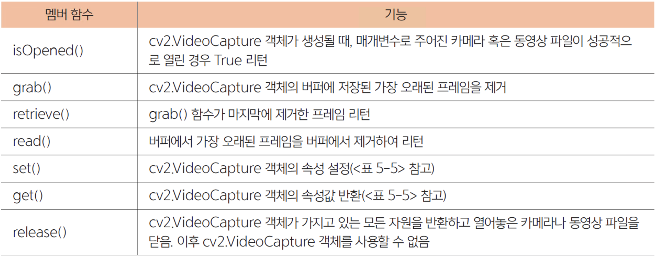
cv2.VideoCapture
VideoCapture 객체 멤버 함수

Slide 39
예제 4-2 카메라로부터 사진을 촬영하여 파일에 저장
OpenCV의 cv2.VideoCapture 객체를 활용하여 사진을 촬영하여 이미지 파일로 저장하는 프로그램을 작성하라. 프로그램을 실행하면 초기에 OpenCV를 임포트 하는데 많은 시간이 걸리니 참고하도록 하라.
4-2.py
import cv2
camera = cv2.VideoCapture(0, cv2.CAP_V4L)
ret, image = camera.read( )
if ret == True:
# OpenCV 함수로 이미지를 파일에 저장
cv2.imwrite('image_4_2.jpg', image)
else:
print('카메라로부터 프레임의 캡처할 수 없습니다.')
camera.release( )
(myenv) pi@pi:~/ch04 $ python 4-2.py
(myenv) pi@pi:~/ch04 $ ls
4-2.py image_4_2.jpg
(myenv) pi@pi:~/ch04 $

Slide 40
카메라 프리뷰 만들기
카메라 프리뷰 만들기
  이 프로그램은 'ESC'가 입력될 때까지 while문을 반복함
  cv2.imshow('preview', image)
    'preview'라는 이름의 윈도우에 image를 그림
  cv2.waitKey(msec)
    msec 동안 키 입력을 기다림
camera = cv2.VideoCapture(0, cv2.CAP_V4L)
while True:
ret, image = camera.read() # 카메라에서 프레임 읽기
...
cv2.imshow('preview', image) # 프레임을 preview 이름의 창에 출력
# 1 밀리초 동안 ESC 키 입력을 기다림
if cv2.waitKey(1) == 27: # 입력된 키가 ESC이면 while 반복문을 벗어남
break

Slide 41
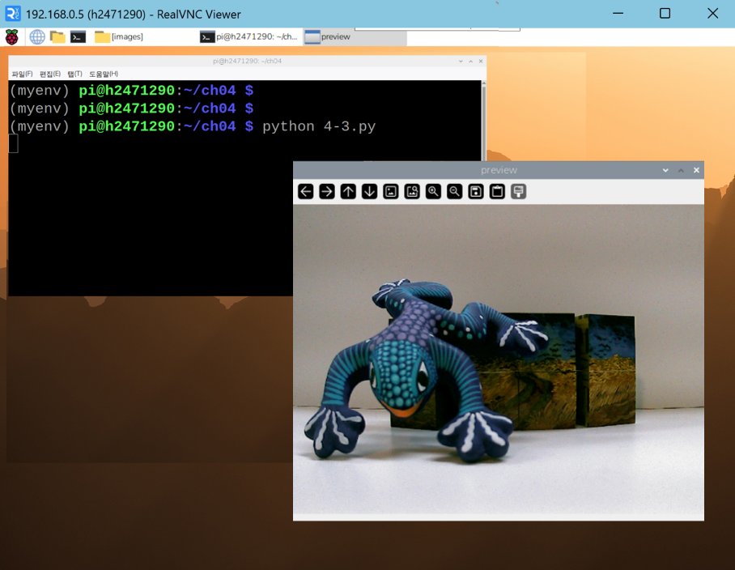
예제 4-3 카메라 영상의 실시간 프리뷰 만들기
USB 카메라 영상을 실시간으로 보여주는 프리뷰(Preview ) 창을 만드는 파이썬 프로그램을 작성하라. ESC 키를 입력받으면 프리뷰와 파이썬 프로그램이 종료되게 하라.
4-3.py
import cv2
camera = cv2.VideoCapture(0, cv2.CAP_V4L)
while True:
ret, image = camera.read( ) # 카메라에서 프레임 읽기
if ret == True:
cv2.imshow('preview', image) # 프레임을 preview 이름의 창에 출력
else:
print('카메라로부터 프레임의 캡처할 수 없습니다.')
break
# 1 밀리초 동안 ESC 키 입력을 기다린다.
if cv2.waitKey(1) == 27: # 입력된 키가 ESC이면 while 반복문을 탈출
break
camera.release( )
cv2.destroyAllWindows( )

Slide 42
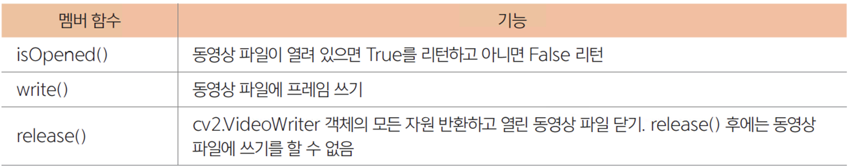
VideoWriter 객체로 동영상 저장
VideoWriter 객체

Slide 43
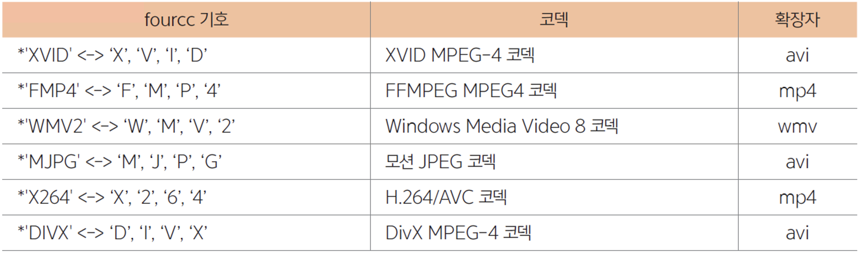
VideoWriter 객체로 동영상 저장
VideoWriter 객체 생성
  일련의 프레임들로 동영상 파일을 만들 수 있는 객체
fourcc
cv2.VideoWriter(
fileName, # 저장할 동영상 파일 이름
fourcc, # 동영상의 인코딩 코덱(codec) 지정
fps, # 동영상 파일에 기록해두고 재생 시 초당 프레임 수
frameSize, # 프레임 크기로 (width, height) 형식의 튜플
isColor = True # 컬러 영상이면 True, 그렇지 않으면 False
)

Slide 44
VideoWriter 객체로 동영상 저장
fourcc 및 VideoWriter 생성 예
fourcc = cv2.VideoWriter_fourcc(*'DIVX') # 코덱 지정
writer = cv2.VideoWriter("video_4_4.avi", fourcc, 10, (640, 480)) # VideoWriter 객체 생성

Slide 45
예제 4-4 카메라 영상을 실시간으로 출력하는 동시에 동영상 파일 저장
OpenCV의 cv2.VideoWriter 객체를 이용하여, 카메라로부터 초당 10프레임을 캡처하여 동영상 파일로 저장하는 프로그램을 작성하라. *‘DIVX’ 코덱을 이용하여 avi 파일로 저장하라. ESC 키를 입력하면 카메라로부터 동영상 입력을 중단하고 파일로 저장한다. 예제 4-3에 프리뷰하는 프레임을 파일에 저장하면 쉽게 프로그램을 작성할 수 있다.
4-4.py
import cv2
camera = cv2.VideoCapture(0, cv2.CAP_V4L)
# 프레임 크기를 640×480으로 하고, camera가 카메라로부터 읽어오는 주기(FPS)를
# 10으로 설정
camera.set(cv2.CAP_PROP_FRAME_WIDTH, 640)
camera.set(cv2.CAP_PROP_FRAME_HEIGHT, 480)
camera.set(cv2.CAP_PROP_FPS, 10)
fourcc = cv2.VideoWriter_fourcc(*'DIVX') # 코덱 지정
writer = cv2.VideoWriter("video_4_4.avi", fourcc, 10, (640, 480)) # 10 fps 주기로 저장
while True:
ret, image = camera.read( )
if ret == True:
cv2.imshow('preview', image)
writer.write(image)
else:
print('카메라로부터 프레임의 캡처할 수 없습니다.')
break
# 1 밀리초 동안 ESC 키 입력을 기다린다.
if cv2.waitKey(1) == 27: # 입력된 키가 ESC이면 while 반복문을 탈출
break
writer.release( )
camera.release( )
cv2.destroyAllWindows( )

Slide 46
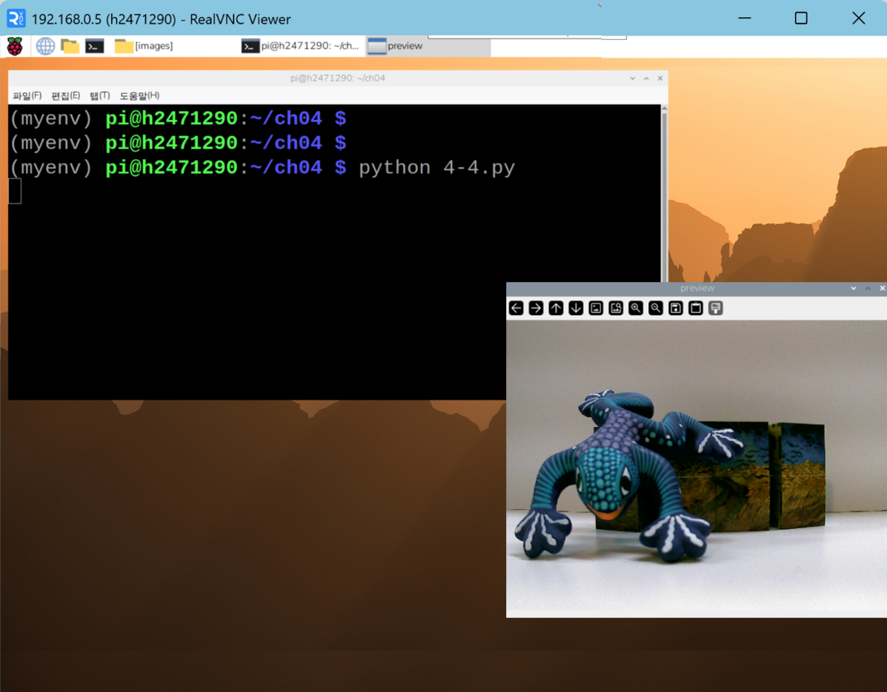
예제 4-4 (계속)
실행 후 디렉터리에는 다음과 같이 video_4_4.avi 파일이 생성되어 있다
(myenv) pi@pi:~/ch04 $ python 4-4.py
(myenv) pi@pi:~/ch04 $ ls
4-2.py 4-3.py 4-4.py image_4_2.jpg video_4_4.avi
(myenv) pi@pi:~/ch04 $

Slide 47
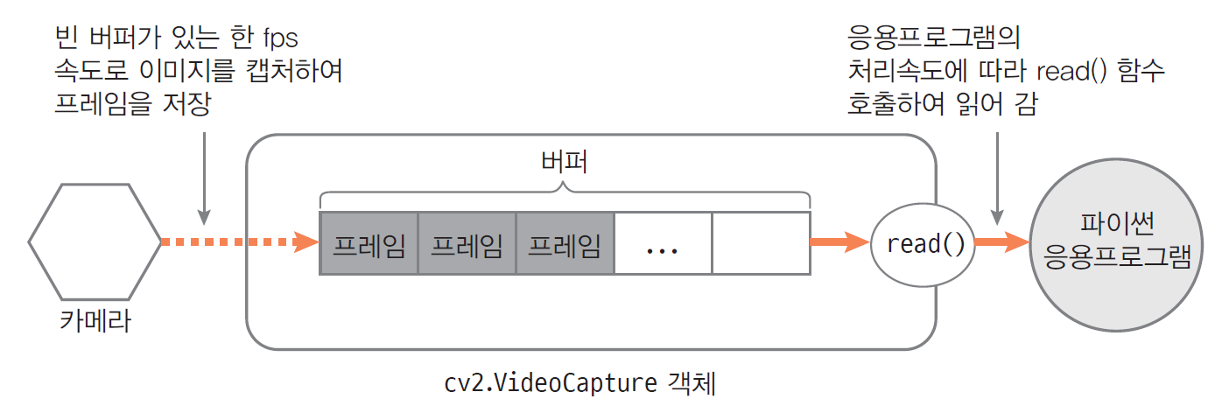
VideoCapture의 버퍼에 대한 이해
VideoCapture 객체에 버퍼를 두는 이유

Slide 48
VideoCapture의 버퍼에 대한 이해
read()로 버퍼를 읽어가는 주기와 VideoCapture가 버퍼를 채우는 주기의 불일치
  (1) read() 함수 호출 속도 == VideoCapture 객체가 프레임을 채우는 속도
    문제 없음
  (2) read() 함수 호출 속도 > VideoCapture 객체가 프레임을 채우는 속도
    버퍼가 비어 있으나 fps에 따라 프레임을 공급하므로 별다른 문제가 없음
  (3) read() 함수 호출 속도 < VideoCapture 객체가 프레임을 채우는 속도
    이런 경우가 지속되면(빈 버퍼가 없는 경우)
      버퍼가 가득차서 카메라는 fps 속도로 프레임을 채우지 못하고 버퍼가 빌 때까지 기다려야 하므로 fps를 지키지 못하는 문제가 발생
    이런 경우가 일시적이면(빈 버퍼가 남아 있는 경우)
      빈 버퍼가 있으므로 카메라는 fps 속도로 프레임을 채우므로 별다른 문제가 없음

Slide 49
응용프로그램이 read()를 호출할 때 오래된 프레임을 읽게 되는 문제점과 해결
응용프로그램에서 간헐적으로 read()하는 경우
  read()가 읽어온 프레임은 read()하는 순간 촬영된 프레임이 아님
    카메라가 이미 오래 전에 읽어 놓았던 프레임
  만일 지금 사진을 촬영하기 위해 read()를 지시한다면
    과거의 상황이 촬영된 이미지를 얻게 됨
버퍼에 들어 있는 모든 프레임을 지우는 방법으로 해결
size = camera.get(cv2.CAP_PROP_BUFFERSIZE) # 설정된 버퍼 크기 알아내기
# 버퍼 내에 저장된 모든 프레임을 버린다.
while size > 0:
camera.grab() # camera.read()로 해도 됨
size -= 1
# 버퍼에서 프레임을 읽는다.
ret, frame = camera.read() # 현재 시점에서 카메라가 비추는 프레임 리턴

Slide 50
예제 4-5 현재 시점의 사진 촬영
사용자가 아무 키나 입력할 때마다 카메라로부터 사진을 촬영하는 프로그램을 작성하라. 그리고 촬영된 사진을 VNC 창에 출력하고 동시에 이미지 파일로 저장하라. ESC 키가 입력되면, 프로그램을 종료하라.
4-5.py
import cv2
camera = cv2.VideoCapture(0, cv2.CAP_V4L) # 카메라 객체 생성
camera.set(cv2.CAP_PROP_BUFFERSIZE, 10) # 버퍼 크기를 10으로
def take_picture( ):
size = camera.get(cv2.CAP_PROP_BUFFERSIZE) # 버퍼 크기를 읽어온다
while size > 0: # 버퍼 내에 저장된 모든 프레임을 버린다
camera.grab( ) # camera.read( )로 해도 됨
size -= 1
ret, frame = camera.read( ) # 버퍼에 있는 현재 프레임을 읽는다.
return frame if ret == True else None
count = 0
print("OpenCV 로딩 완료")
print("키 입력 준비 완료")
frame = take_picture( ) # 먼저 한 장의 이미지를 가져옴
while True:
# 아래 show에서 picture 이름의 창을 만들어야 cv2.waitKey( )가 작동함
if frame is not None:
cv2.imshow("picture", frame)
# ESC 키가 입력되면 종료.
# 다른 키가 입력되면 카메라로부터 이미지를 캡처하여 파일로 저장
if cv2.waitKey(0) == 27: # 0의 의미는 시간 제약 없이 아무 키 입력 대기
break
else:
frame = take_picture( ) # 현재 시점에서의 프레임을 가져옴
count += 1
file_name = "image_4_5_" + str(count) + ".jpg"
cv2.imwrite(file_name, frame) # 프레임을 jpg 파일에 저장
camera.release( )
cv2.destroyAllWindows( )

Slide 51
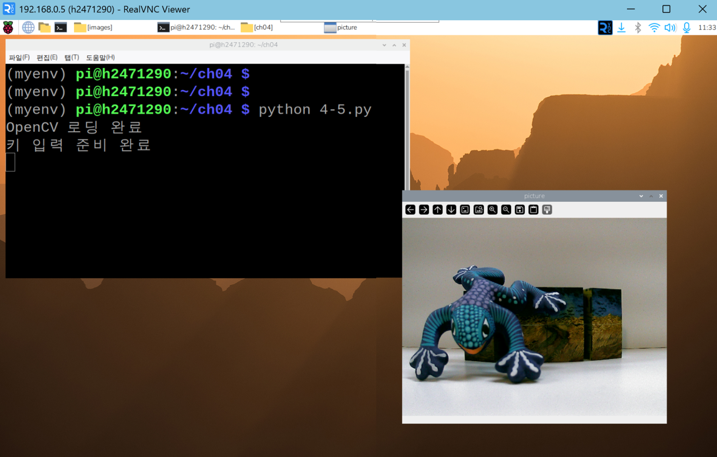
예제 4-5 (계속)

Slide 52
4.6 카메라로 얼굴 인식

Slide 53
Haar Cascades
Haar Cascades
  2001년, Paul Viola와 Michael Jones에 의해 제안된 기계 학습 기반의 물체 인식 알고리즘
Haar Cascades 학습 모델
  https://github.com/anaustinbeing/haar-cascade-files
Haar Cascades 학습 모델 다운로드 및 압축해제
(myenv) pi@pi:~/ch04 $ wget https://github.com/anaustinbeing/haar-cascade-files/archive/master.zip
(myenv) pi@pi:~/ch04 $ unzip master.zip
(myenv) pi@pi:~/ch04 $ cd haar-*

Slide 54
Haar Cascades
Haar Cascades 학습 모델들 보기
(myenv) pi@pi:~/ch04/haar-cascade-files-master $ ls
_config.yml
haarcascade_eye_tree_eyeglasses.xml
haarcascade_eye.xml
haarcascade_frontalcatface_extended.xml
haarcascade_frontalcatface.xml
haarcascade_frontalface_alt2.xml
haarcascade_frontalface_alt_tree.xml
haarcascade_frontalface_alt.xml
haarcascade_frontalface_default.xml
haarcascade_fullbody.xml
haarcascade_lefteye_2splits.xml
haarcascade_licence_plate_rus_16stages.xml
haarcascade_lowerbody.xml
haarcascade_mcs_mouth.xml
haarcascade_profileface.xml
haarcascade_righteye_2splits.xml
haarcascade_russian_plate_number.xml
haarcascade_smile1.xml
haarcascade_smile.xml
haarcascade_upperbody.xml
haarcascade_wallclock.xml
README.md
(myenv) pi@pi:~/ch04/haar-cascade-files-master $

Slide 55
Haar Cascades 학습 모델을 이용한 얼굴 인식
일반적인 물체 인식 과정
  단계1: 검출 객체 생성
  단계2: 이미지 준비
  단계3: 검출 객체를 활용하여 얼굴 인식
    인식 결과는 얼굴을 담은 사각형 영역
  단계4: 검출된 얼굴 영역 활용
    얼굴 영역에 사각형 박스 그리기 등
검출 객체 생성
이미지 준비
classifier= cv2.CascadeClassifier('./ haar-cascade-files-master /haarcascade_frontalface_default.xml')
image = cv2.imread('이미지파일.jpg') # 이미지 읽기
image_gray = cv2.cvtColor(image, cv2.COLOR_BGR2GRAY) # 흑백으로 변환

Slide 56
Haar Cascades 학습 모델을 이용한 얼굴 인식
얼굴 인식
detectMultiScale(
image, # 흑백 이미지
scaleFactor, # 영상 축소 비율
minNeighbors, # 물체가 검출되는 슬라이딩 윈도우의 최소 수
minSize, # 최소 객체 크기(w, h), 이보다 작은 물체는 검출에서 제외
maxSize # 최대 객체 크기(w, h), 이보다 큰 물체는 검출에서 제외
}
리턴값: 검출된 객체의 사각형 정보(x, y, w, h)를 담은 numpy.ndarray
image로부터 물체를 탐지하고 탐지된 물체들의 각 사각형 영역들을 배열로 만들어 리턴한다.
rects = classifier.detectMultiScale(image_gray, ...) # 인식된 물체들을 포함하는 사각형 배열 리턴

Slide 57
예제 4-6 카메라로부터 수신된 영상 출력 및 실시간 얼굴 인식
카메라로부터 실시간으로 영상을 출력하는 프로그램을 작성하라. 그리고 영상 속에서 얼굴을 실시간으로 탐지하여 영상 출력 창에 얼굴 부분을 사각형으로 표시하라. 예제 4-5에 기본으로 얼굴을 인식하는 기능을 실행하여 수정하면 된다.
4-6.py
import cv2
# 검출 객체를 생성
classifier = cv2.CascadeClassifier('./haar-cascade-files-master/haarcascade_frontalface_default.xml')
# 카메라 객체 생성
camera = cv2.VideoCapture(0, cv2.CAP_V4L)
camera.set(cv2.CAP_PROP_BUFFERSIZE, 1) # 버퍼 크기를 1로 설정
# ESC 키가 입력될 때까지 카메라로부터 받은 영상을 실시간으로 창에 재생하고,
# 영상 속의 얼굴 부분에 사각형을 실시간으로 그린다.
while True:
camera.grab( ) # 버퍼에 저장된 카메라의 이전 프레임 제거
# 버퍼에서 현재 카메라가 촬영한 프레임 읽기
ret, image = camera .read( )
if ret == False:
continue
# 이미지를 흑백으로 바꾸고 얼굴 탐지
image_gray = cv2.cvtColor(image, cv2.COLOR_BGR2GRAY)
faces = classifier.detectMultiScale(image_gray)
# faces는 배열로, 배열의 각 원소는 탐지된 얼굴의 사각형 정보 [[2, 3, 100, 150], ..., [...]]
# faces 배열 전체를 반복하여 이미지 위에 모든 사각형을 그린다.
# 노란색(0, 255, 255) 사각형으로 얼굴 표시
for x, y, w, h in faces:
cv2.rectangle(image, (x, y), (x + w, y + h), (0, 255, 255), 4)
cv2.imshow('preview', image) # 이미지를 preview 이름의 창에 출력
if cv2.waitKey(1) == 27: # ESC 키(키 값27)이면 프로그램 종료
break
camera.release( )
cv2.destroyAllWindows( )

Slide 58
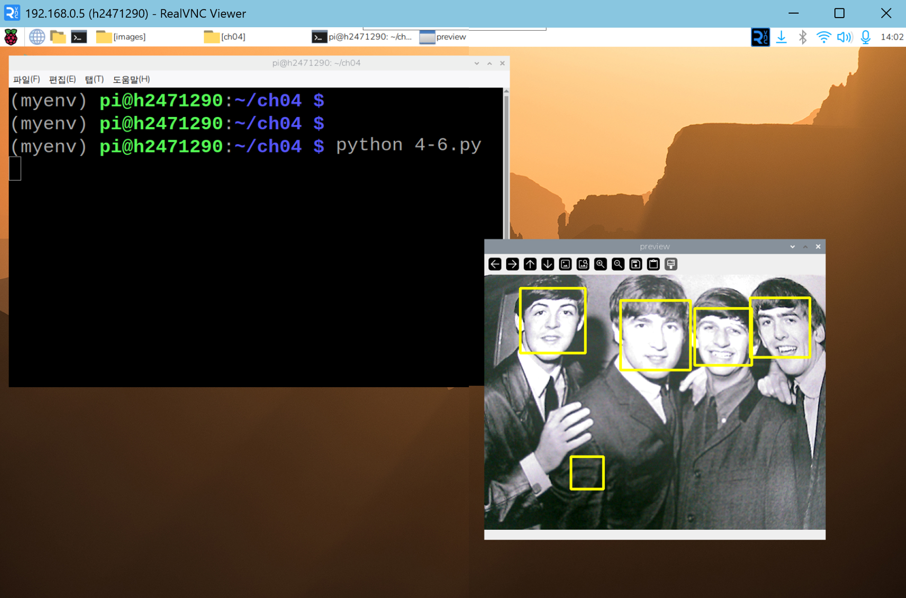
예제 4-6 (계속)

